Slide 1
Fundamentos de Minería de Datos
Clasificación
Fernando Berzal
fberzal@decsai.ugr.es
http://elvex.ugr.es/idbis/dm/

Slide 2

Clasificación
Introducción
Técnicas
  Árboles
  Reglas
  Otros
Evaluación
Bibliografía
Clasificación vs. Predicción
Clasificación: Para predecir el valor de un atributo categórico (discreto o nominal).
Predicción: Para modelar funciones que toman valores continuos (esto es, predecir valores numéricos desconocidos).
Aplicaciones
  Concesión de créditos
  Campañas de marketing dirigido
  Diagnóstico médico
  Detección de fraudes

Slide 3
Clasificación
Construcción del modelo
El conjunto de datos utilizado para
construir el modelo de clasificación
se denomina conjunto de entrenamiento.
Cada caso/tupla/muestra corresponde a una clase predeterminada: los casos de entrenamiento vienen etiquetados por su atributo de clase.
Uso del modelo
El modelo construido a partir del conjunto de entrenamiento se utiliza para clasificar nuevos datos.

Slide 4
Clasificación
Aprendizaje
Supervisado vs. No Supervisado
Aprendizaje supervisado (clasificación):
Los casos del conjunto de entrenamiento aparecen etiquetados con la clase a la que corresponden.
Aprendizaje no supervisado (clustering) :
No se conocen las clases de los casos del conjunto de entrenamiento (ni siquiera su existencia).

Slide 5
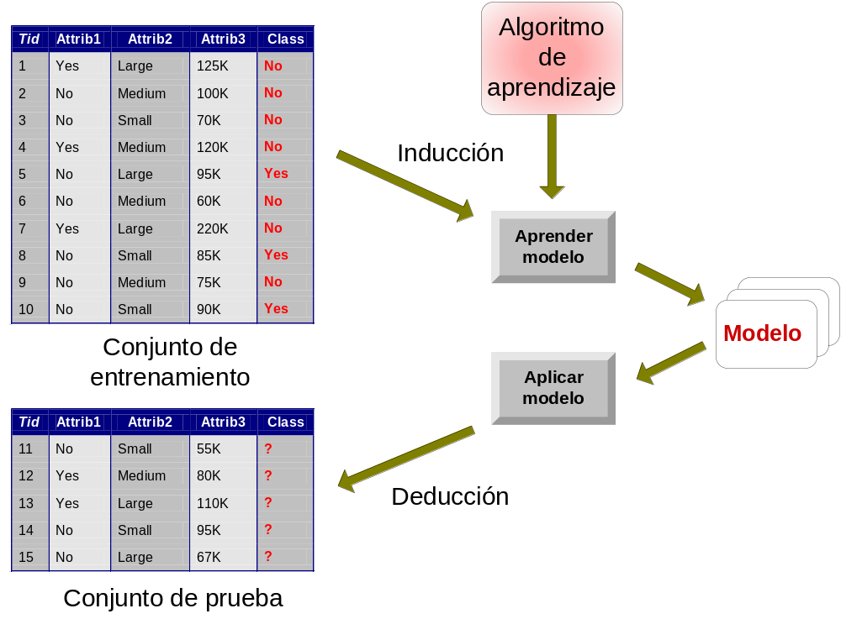
Clasificación

Slide 6
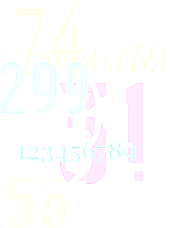
Evaluación
La evaluación de un algoritmo de clasificación se puede realizar atendiendo a distintos aspectos del modelo creado o del proceso utilizado para crearlo:
Precisión
(porcentaje de casos clasificados correctamente).
Eficiencia
(tiempo necesario para construir/usar el clasificador).
Robustez
(frente a ruido y valores nulos)
Escalabilidad
(utilidad en grandes bases de datos)
Interpretabilidad
(el clasificador, ¿es sólo una caja negra?)
Complejidad
(del modelo de clasificación) → Navaja de Occam

Slide 7
Evaluación
Estimación de la precisión del modelo
Antes de construir el modelo de clasificación, se divide el conjunto de datos disponible en un conjunto de entrenamiento (para construir el modelo) y un conjunto de prueba (para evaluar el modelo).
Una vez construido el modelo, se usa para clasificar los datos del conjunto de prueba: Comparando los casos etiquetados del conjunto de prueba con el resultado de aplicar el modelo, se obtiene un porcentaje de clasificación.
Si la precisión del clasificador es aceptable, podremos utilizar el modelo para clasificar nuevos casos (de los que desconocemos su clase).

Slide 8
Evaluación
Estimación de la precisión del modelo
Cuanto mayor sea su complejidad, los modelos de clasificación tienden a ajustarse más al conjunto de entrenamiento utilizado en su construcción (sobreaprendizaje).
El conjunto de prueba debe ser independiente del conjunto de entrenamiento.
El error de clasificación en el conjunto de entrenamiento NO es un buen estimador de la precisión del clasificador.

Slide 9

Sobreaprendizaje
Sobreaprendizaje debido
a la complejidad del clasificador
Notes:
Cuando el modelo es demasiado simple,
el error es grande tanto en el conjunto de entrenamiento como en el conjunto de test.
Cuando el modelo es demasiado complejo, el error aumenta en el conjunto de test.

Slide 10

Sobreaprendizaje
Sobreaprendizaje debido
a la presencia de ruido en los datos
Notes:
La presencia de ruido distorsiona las fronteras de decisión y también causa sobreaprendizaje

Slide 11

Sobreaprendizaje
Sobreaprendizaje debido
a la escasez de muestras
Notes:
Lack of data points in the lower half of the diagram makes it difficult to predict correctly the class labels of that region
- Insufficient number of training records in the region causes the decision tree to predict the test examples using other training records that are irrelevant to the classification task

Slide 12

Técnicas
Se pueden construir distintos tipos de clasificadores
  Árboles de decisión
  Reglas (p.ej. Listas de decisión)
  Clasificadores basados en casos
  Clasificadores paramétricos
  Redes neuronales
  Redes bayesianas
  SVMs (Support Vector Machines)
  …

Slide 13

Árboles de decisión
Caso de prueba
Refund
Yes
No
NO
MarSt
Single, Divorced
Married
TaxInc
NO
< 80K
> 80K
NO
YES
Modelo de clasificación:
Árbol de decisión

Slide 14

Árboles de decisión
Caso de prueba
Refund
Yes
No
NO
MarSt
Single, Divorced
Married
TaxInc
NO
< 80K
> 80K
NO
YES
Modelo de clasificación:
Árbol de decisión

Slide 15
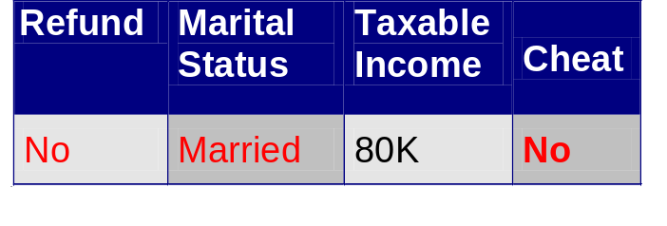
Árboles de decisión
Caso de prueba
Refund
Yes
No
NO
MarSt
Single, Divorced
Married
Clase ‘No’
TaxInc
NO
< 80K
> 80K
NO
YES
Modelo de clasificación:
Árbol de decisión

Slide 16

Árboles de decisión
categórico
categórico
continuo
clase
Refund
Yes
No
NO
MarSt
Single, Divorced
Married
TaxInc
NO
< 80K
> 80K
NO
YES
Conjunto de entrenamiento
Modelo de clasificación:
Árbol de decisión

Slide 17
Árboles de decisión
Podemos construir distintos árboles:
¿cuál es mejor?
categórico
categórico
continuo
clase
MarSt
Married
Single, Divorced
NO
Refund
Yes
No
NO
TaxInc
< 80K
> 80K
NO
YES
Conjunto de entrenamiento
Modelo de clasificación:
Árbol de decisión

Slide 18
Árboles de decisión
Construcción de árboles de decisión
Estrategia greedy (problema NP)
Algoritmo “divide y vencerás”:
  Comenzamos con todos los ejemplos de entrenamiento en la raíz del árbol de decisión.
  Los ejemplos se van dividiendo en función del atributo que se seleccione para ramificar el árbol en cada nodo.
  Los atributos que se usan para ramificar se eligen en función de una heurística.

Slide 19
Árboles de decisión
Construcción de árboles de decisión
Criterios de parada: ¿Cuándo se detiene
la construcción del árbol de decisión?
  Cuando todos los ejemplos que quedan pertenecen a la misma clase (se añade una hoja al árbol con la etiqueta de la clase).
  Cuando no quedan atributos por los que ramificar (se añade una hoja etiquetada con la clase más frecuente en el nodo).
  Cuando no nos quedan datos que clasificar.

Slide 20

Árboles de decisión
Construcción de árboles de decisión
¿Qué heurísticas se pueden utilizar para decidir cómo ramificar el árbol?
¿Cuál es mejor?

Slide 21
Árboles de decisión
Construcción de árboles de decisión
¿Qué heurísticas se pueden utilizar para decidir cómo ramificar el árbol?
La que nos proporciona nodos más homogéneos
Necesitamos medir la impureza de un nodo

Slide 22
Árboles de decisión
Construcción de árboles de decisión
Reglas de división
(heurísticas para la selección de atributos):
  Ganancia de información (ID3, C4.5)
  Índice de Gini (CART, SLIQ, SPRINT)
  Existen otras muchas reglas de división:
  χ², MDL (Minimum Description Length)…

Slide 23
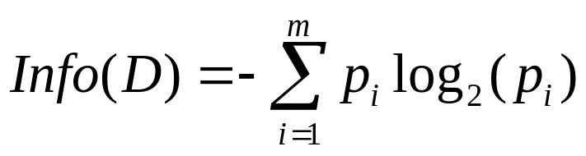
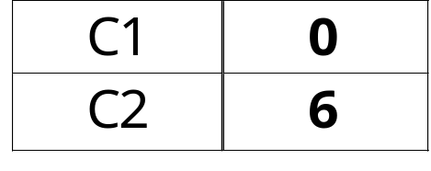
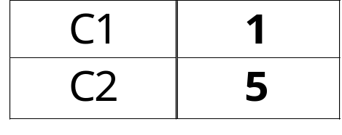
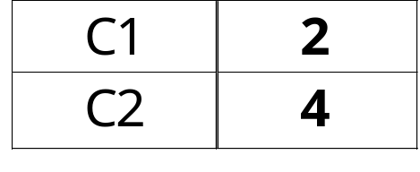
Árboles de decisión
Entropía
Medida basada en la Teoría de la Información
Entropía = – 0 log 0 – 1 log 1 = 0
Entropía = 0.65
= – (1/6) log₂ (1/6) – (5/6) log₂ (1/6)
Entropía = 0.92
= – (2/6) log₂ (2/6) – (4/6) log₂ (4/6)

Slide 24
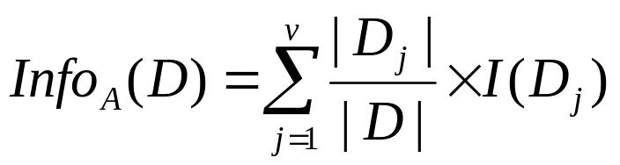
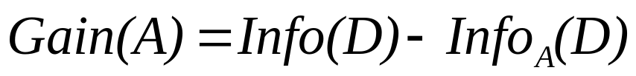
Árboles de decisión
Ganancia de información (ID3)
p_{i} Estimación de la probabilidad de que
un ejemplo de D pertenezca a la clase C_{i}
Entropía
(información necesaria para clasificar un ejemplo en D)
Información necesaria para clasificar D después de usar el atributo A para dividir D en v particiones:
Ganancia obtenida
al ramificar utilizando el atributo A:

Slide 25
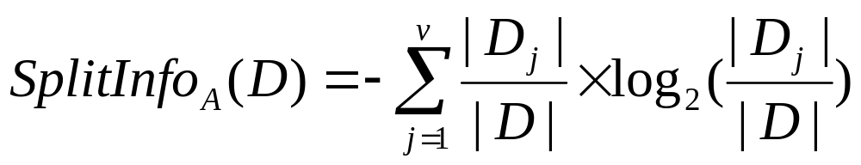
Árboles de decisión
Criterio de proporción de ganancia (Gain Ratio, C4.5)
ID3 tiende a ramificar el árbol utilizando los atributos que tengan más valores diferentes,
por lo que se “normaliza” la ganancia de información usando la entropía de la partición
(que será mayor cuantas más particiones pequeñas haya):
GainRatio(A) = Gain(A) / SplitInfo(A)

Slide 26





Árboles de decisión
Índice de Gini
(CART, SLIQ, SPRINT)
Medida estadística de impureza
Para construir el árbol, elegimos el atributo que proporciona la mayor reducción de impureza

Slide 27

Árboles de decisión
Comparación de reglas de división
Para problemas con dos clases:

Slide 28
Árboles de decisión
Comparación de reglas de división
Ganancia de información
Sesgado hacia atributos con muchos valores diferentes.
Criterio de proporción de ganancia
Tiende a preferir particiones poco balanceadas
(con una partición mucho más grande que las otras)
Índice de Gini
Funciona peor cuando hay muchas clases y tiende a favorecer particiones de tamaño y pureza similares.
Ninguna regla de división es
significativamente mejor que los demás

Slide 29
Árboles de decisión
Otros aspectos
¿Árboles binarios o n-arios?
(CART binario; C4.5 n-ario para atributos categóricos, binario para atributos continuos)
Manejo de atributos continuos
(selección del conjunto de tests candidatos para ramificar el árbol, p.ej. discretización previa)
Manejo de valores nulos
(cómo se tratan los valores nulos/desconocidos)

Slide 30
Árboles de decisión
El problema del sobreaprendizaje
Los árboles de decisión tienden a ajustarse demasiado al conjunto de entrenamiento utilizado para construir el árbol
  Demasiadas ramas del árbol reflejan anomalías del conjunto de entrenamiento (ruido y outliers).
  El árbol resultante es más complejo de lo que debería ser.
  Como consecuencia, disminuye la precisión
  del clasificador de cara a situaciones nuevas.

Slide 31
Árboles de decisión
Una solución
al problema del sobreaprendizaje:
Técnicas de Poda
Una vez construido el árbol, se van eliminando ramas: utilizando un conjunto de datos distinto al conjunto de entrenamiento [CART: Poda por coste-complejidad] o no [C4.5: Poda pesimista].

Slide 32

Árboles de decisión
Ventajas de los árboles de decisión
Algoritmos eficientes y escalables
  PUBLIC (Rastogi & Shim, VLDB’1998)
  integra la poda en el proceso de construcción del árbol
  RainForest (Gehrke et al., VLDB’1998)
  separa lo que determina la escalabilidad del algoritmo
  BOAT (Gehrke et al., PODS’1999)
  sólo necesita recorrer 2 veces el conjunto de datos

Slide 33
Árboles de decisión
Ventajas de los árboles de decisión
Fácil interpretación (cuando son pequeños)
Rapidez para clasificar nuevos datos
Precisión comparable a otras técnicas

Slide 34

Árboles de decisión
DEMO
TDIDT
Top-Down Induction of Decision Trees

Slide 35

Árboles de decisión
DBMiner

Slide 36

Árboles de decisión
SGI MineSet

Slide 37
Reglas
Existen muchas formas de construir modelos de clasificación basados en reglas:
  A partir de un árbol de decisión
  Diseñando algoritmos específicos
  de inducción de reglas
    Metodología STAR de Michalski
    Listas de decisión (p.ej. RIPPER)
  A partir de reglas de asociación
Notes:
Another application:
Functional dependencies, partial functional dependencies & approximate functional dependencies

Slide 38
Reglas
A partir de un árbol de decisión
¿Por qué?
Las reglas son más fáciles de interpretar
que un árbol de decisión complejo.
¿Cómo?
Se crea una regla para cada hoja del árbol.
Las reglas resultantes son
  mutuamente excluyentes
  exhaustivas
Notes:
Modelos de clasificación asociativos
Ref. TAMIDA’2005 “Association rule evaluation for classification purposes”

Slide 39
Reglas
A partir de un árbol de decisión
IF (age<=30) AND (student=no)
THEN buys_computer = no
IF (age<=30) AND (student=yes)
THEN buys_computer = yes
IF (30<age<=40)
THEN buys_computer = yes
IF (age>40) AND (credit_rating=excellent)
THEN buys_computer = yes
IF (age>40) AND (credit_rating=fair)
THEN buys_computer = no
age?
<=30
31..40
>40
student?
yes
credit rating?
no
yes
excellent
fair
no
yes
no
yes
Notes:
Modelos de clasificación asociativos
Ref. TAMIDA’2005 “Association rule evaluation for classification purposes”

Slide 40
Reglas
A partir de un árbol de decisión
Las reglas que se derivan de un árbol se pueden
simplificar (generalizar), aunque entonces:
dejan de ser mutuamente excluyentes: varias reglas pueden ser válidas para un mismo ejemplo (hay que establecer un orden entre las reglas [lista de decisión] o realizar una votación).
Dejan de ser exhaustivas: puede que ninguna regla sea aplicable a un ejemplo concreto (hace falta incluir una clase por defecto).
Notes:
Modelos de clasificación asociativos
Ref. TAMIDA’2005 “Association rule evaluation for classification purposes”

Slide 41
Reglas
Directamente
a partir del conjunto de entrenamiento
p.ej. LISTAS DE DECISIÓN
¿Cómo?
Las reglas se aprenden de una en una.
Cada vez que se escoge una regla, se eliminan del conjunto de entrenamiento todos los casos cubiertos por la regla seleccionada.
El proceso se repite iterativamente hasta que se cumpla alguna condición de parada.
Notes:
Modelos de clasificación asociativos
Ref. TAMIDA’2005 “Association rule evaluation for classification purposes”

Slide 42
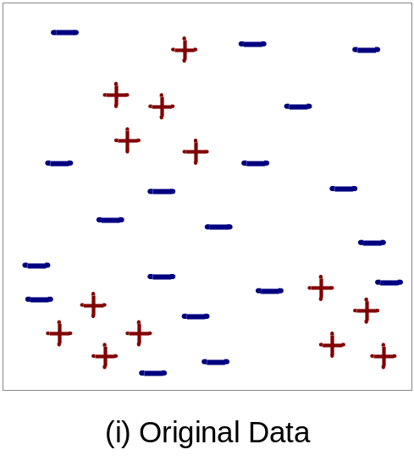
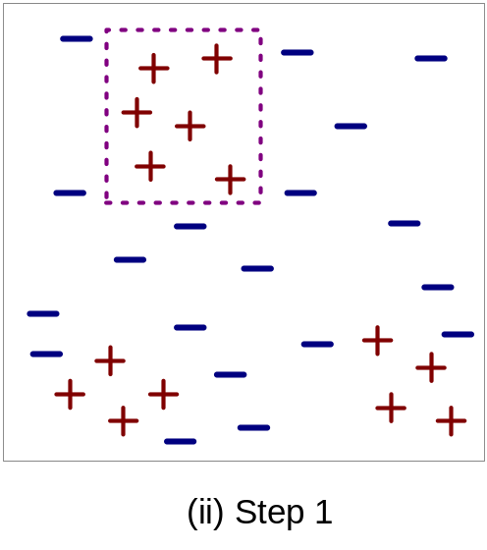
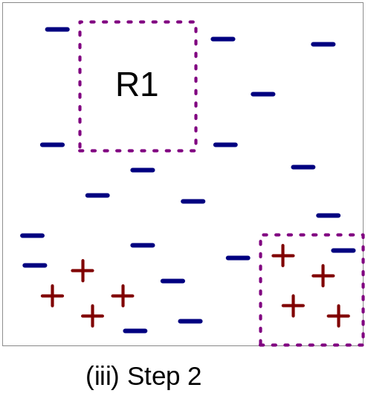
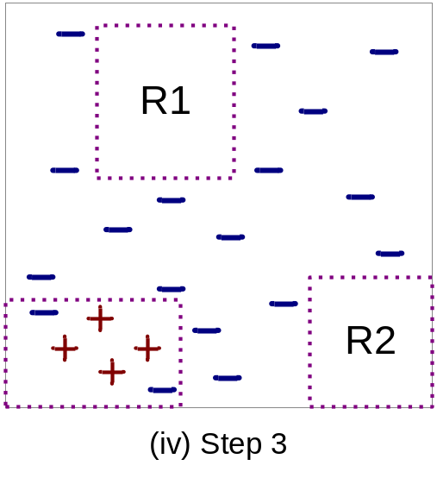
Reglas
Notes:
Modelos de clasificación asociativos
Ref. TAMIDA’2005 “Association rule evaluation for classification purposes”

Slide 43
Reglas
Directamente
a partir del conjunto de entrenamiento
p.ej. LISTAS DE DECISIÓN
¿Cómo se aprende una regla?
Se empieza con la regla más general posible.
Se le van añadiendo antecedentes a la regla para maximizar la “calidad” de la regla (cobertura y precisión).
Notes:
Modelos de clasificación asociativos
Ref. TAMIDA’2005 “Association rule evaluation for classification purposes”

Slide 44
Reglas
A3=1
A3=1&&A1=2
A3=1&&A1=2
&&A8=5
Ejemplospositivos
Ejemplos negativos
Notes:
Modelos de clasificación asociativos
Ref. TAMIDA’2005 “Association rule evaluation for classification purposes”

Slide 45
Reglas
Directamente
a partir del conjunto de entrenamiento
p.ej. LISTAS DE DECISIÓN
Algoritmos de inducción de reglas
FOIL (Quinlan, Machine Learning, 1990)
CN2 (Clark & Boswell, EWSL’1991)
RIPPER (Cohen, ICML’1995)
PNrule (Joshi, Agarwal & Kumar, SIGMOD’2001)
Notes:
Modelos de clasificación asociativos
Ref. TAMIDA’2005 “Association rule evaluation for classification purposes”

Slide 46
Reglas
DEMO
CN2
  Metodología STAR: Unordered CN2
  Listas de decisión: Ordered CN2
RIPPER
Repeated Incremental Pruning to Produce Error Reduction
(basado en IREP, Iterative Reduced Error Pruning)

Slide 47
Reglas
Modelos basados en reglas de asociación
¿Por qué?
Buscando entre las mejores reglas de asociación, se superan algunas limitaciones de los árboles de decisión (que sólo consideran los atributos de uno en uno [y parcialmente]).
Notes:
Modelos de clasificación asociativos
Ref. TAMIDA’2005 “Association rule evaluation for classification purposes”

Slide 48
Reglas
Modelos basados en reglas de asociación
Modelos de clasificación parcial
vg: Bayardo, KDD’1997
Modelos “asociativos” de clasificación vg: CBA (Liu, Hsu & Ma, KDD’1998)
RCBT (Cong et al., SIGMOD’2005)
Patrones emergentes
vg: CAEP (Dong et al., ICDS’1999)
Árboles de reglas
vg: Wang et al., KDD’2000
Reglas con excepciones
vg: Liu et al., AAAI’2000
Notes:
Modelos de clasificación asociativos
Ref. TAMIDA’2005 “Association rule evaluation for classification purposes”

Slide 49
Reglas
Modelos basados en reglas de asociación
CMAR
Classification based on Multiple Association Rules
 Li, Han & Pei, ICDM’2001
CPAR
Classification based on Predictive Association Rules
 Yin & Han, SDM’2003
ART
Association Rule Trees
 Berzal et al., Machine Learning, 2004
Notes:
Modelos de clasificación asociativos
Ref. TAMIDA’2005 “Association rule evaluation for classification purposes”

Slide 50
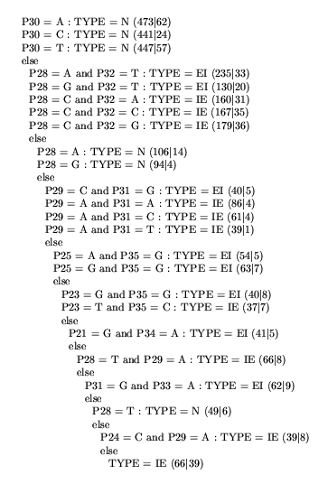

ART
SPLICE
Notes:
Parejas P28-P32, P29-P31 & P25-P35

Slide 51
ART: Construcción
K=1
Extracción de reglas
con K items en su antecedente
Sí
¿existen reglas
adecuadas?
¿ K <= MaxSize ?
K=K+1
No
Sí
No
Ramificación del árbol
con las reglas seleccionadas
y procesamiento recursivo
de la rama “else” del árbol
Creación de un nodo hoja
etiquetado
con la clase más frecuente
Notes:
EXTRACCIÓN DE REGLAS
SELECCIÓN DE REGLAS
RAMIFICACIÓN DEL ÁRBOL
Ramas “else” (vs. TDIDT)
Recursión de cola (transaction trimming)
Uso simultáneo de varios atributos para ramificar

Slide 52

ART: Construcción
K=1
Extracción
Selección
K++
Seguir?
Ramificación
Hoja
Extracción de reglas: Hipótesis candidatas
  MinSupp Umbral de soporte mínimo
  MinConf Umbral de confianza mínima
    Umbral fijo
    Selección automática
Notes:
ASPECTOS DE INTERÉS
Margen de tolerancia
[ MaxConf - Δ, MaxConf ]

Slide 53
ART: Construcción
K=1
Extracción
Selección
K++
Seguir?
Ramificación
Hoja
Selección de reglas:
Reglas agrupadas por conjuntos de atributos.
Criterio de preferencia.
Notes:
ASPECTOS DE INTERÉS
Heurística de selección de reglas
Conjunto de atributos que clasifica correctamente más ejemplos del conjunto de entrenamiento.

Slide 54
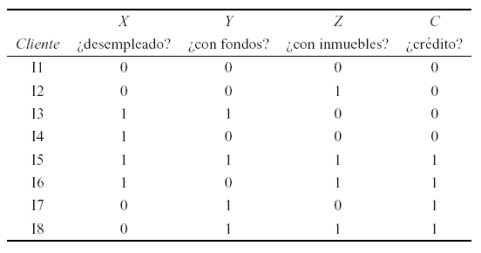
ART: Ejemplo Conjunto de datos

Slide 55
ART: Ejemplo Nivel 1 K = 1
NIVEL 1 - Extracción de reglas de asociación
Umbral de soporte mínimo = 20%
Selección automática del umbral de confianza
S1: if (Y=0) then C=0 with confidence 75%
if (Y=1) then C=1 with confidence 75%
S2: if (Z=0) then C=0 with confidence 75%
if (Z=1) then C=1 with confidence 75%

Slide 56
ART: Ejemplo Nivel 1 K = 2
NIVEL 1 - Extracción de reglas de asociación
Umbral de soporte mínimo = 20%
Selección automática del umbral de confianza
S1: if (X=0 and Y=0) then C=0 (100%)
if (X=0 and Y=1) then C=1 (100%)
S2: if (X=1 and Z=0) then C=0 (100%)
if (X=1 and Z=1) then C=1 (100%)
S3: if (Y=0 and Z=0) then C=0 (100%)
if (Y=1 and Z=1) then C=1 (100%)

Slide 57
ART: Ejemplo Nivel 1
NIVEL 1
Selección del mejor conjunto de reglas
p.ej. S1
S1: if (X=0 and Y=0) then C=0 (100%)
if (X=0 and Y=1) then C=1 (100%)
X=0 and Y=0: C=0 (2)
X=0 and Y=1: C=1 (2)
else
...

Slide 58
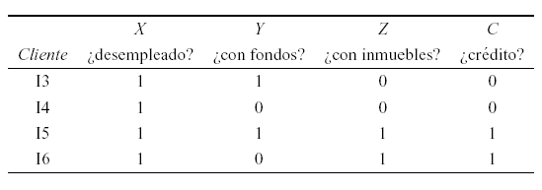
ART: Ejemplo Nivel 1 ➔ Nivel 2

Slide 59
ART: Ejemplo Nivel 2
NIVEL 2
Extracción de reglas
S1: if (Z=0) then C=0 with confidence 100%
if (Z=1) then C=1 with confidence 100%
RESULTADO
X=0 and Y=0: C=0 (2)
X=0 and Y=1: C=1 (2)
else
Z=0: C=0 (2)
Z=1: C=1 (2)

Slide 60
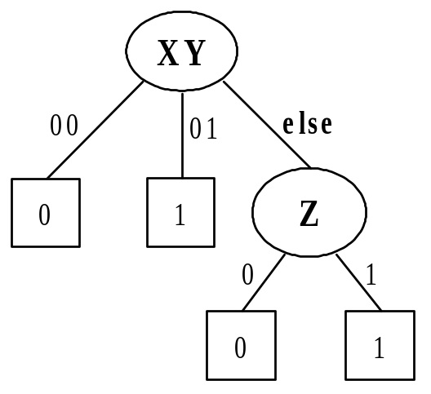
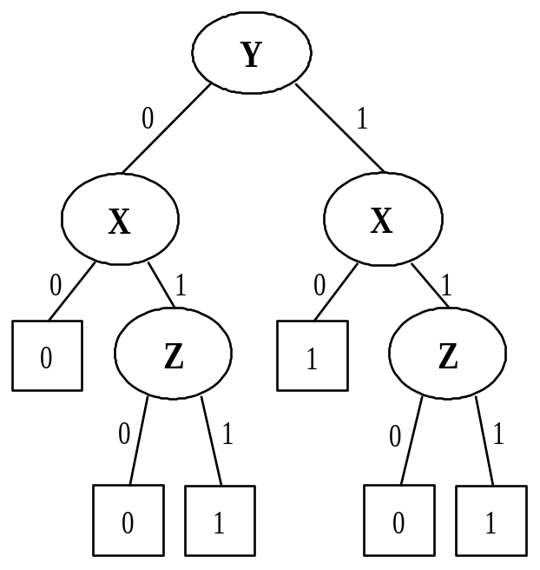
ART: Ejemplo ART vs. TDIDT
ART
TDIDT

Slide 61
ART
DEMO
ART
Association Rule Tree

Slide 62
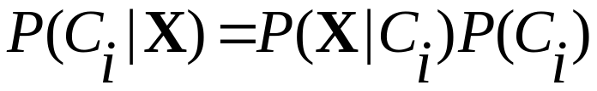
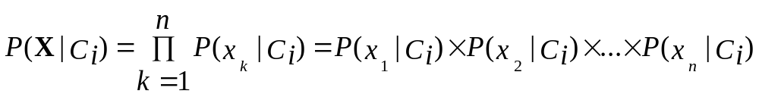
Otros modelos
Clasificadores bayesianos
p.ej. Naïve Bayes
Aplicando el Teorema de Bayes, se maximiza
Ventaja
Basta con recorrer los datos una sola vez
Desventajas
Interpretabilidad del modelo
Supone que las variables son independientes

Slide 63
Otros modelos
SVMs (Support Vector Machines)
x
x
x
x
x
x
x
x
o
x
o
x
o
o
o
o
o
o
o
o
o
o
o

Slide 64
Otros modelos
SVMs (Support Vector Machines)
Ventajas
Precisión generalmente alta
Robustez frente a ruido
Desventajas
Costosos de entrenar
(eficiencia y escalabilidad)
Difíciles de interpretar
(basados en transformaciones matemáticas para conseguir que las clases sean linealmente separables)

Slide 65
Otros modelos
Clasificadores basados en casos
(lazy learners)
Almacenan el conjunto de entrenamiento (o parte de él) y lo utilizan directamente para clasificar nuevos datos.
Ejemplos
k-NN (k Nearest Neighbors)
Razonamiento basado en casos (CBR)

Slide 66

Otros modelos
k-NN (k vecinos más cercanos)
K demasiado pequeño
→ Sensible a ruido
K demasiado grande
→ El vecindario puede incluir puntos de otras clases
Notes:
Idea básica: If it walks like a duck, quacks like a duck, then it’s probably a duck

Slide 67

Otros modelos
“Ensembles”
Combinan varios modelos con el objetivo de mejorar la precisión final del clasificador.
Bagging: Votación por mayoría
Varios clasificadores diferentes votan para decidir la clase de un caso de prueba (ver bootstrapping).
Boosting: Votación ponderada
Los clasificadores tienen distintos pesos en la votación (en función de su precisión), vg: AdaBoost
Notes:
BAGGING: Sampling with replacement. Build classifier on each bootstrap sample.
BOOSTING: An iterative procedure to adaptively change distribution of training data by focusing more on previously misclassified records
In boosting, records that are wrongly classified will have their weights increased; records that are classified correctly will have their weights decreased

Slide 68
Evaluación
Métricas
Cómo evaluar la “calidad” de un modelo de clasificación
Métodos
Cómo estimar, de forma fiable, la calidad de un modelo.
Comparación
Cómo comparar el rendimiento relativo
de dos modelos de clasificación alternativos

Slide 69
Evaluación: Métricas
Matriz de confusión
(confusion matrix)
Precisión del clasificador
accuracy = (TP+TN)/(TP+TN+FP+FN)
 |  | Predicción
 |  | C_{P} | C_{N}
Clase real | C_{P} | TP: True positive | FN: False negative
 | C_{N} | FP: False positive | TN: True negative

Slide 70
Evaluación: Métricas
Limitaciones de la precisión (“accuracy”) :
Supongamos un problema con 2 clases:
9990 ejemplos de la clase 1
10 ejemplos de la clase 2
Si el modelo de clasificación siempre dice que los ejemplos son de la clase 1, su precisión es
9990/10000 = 99.9%
Totalmente engañosa, ya que nunca detectaremos ningún ejemplo de la clase 2.

Slide 71
Evaluación: Métricas
Alternativa: Matriz de costes
El coste de clasificación será proporcional
a la precisión del clasificador sólo si
∀i,j: i ≠ j C(i|j) = C(j|i)
C(i|i) = C(j|j)
C(i|j) |  | Predicción
 |  | C_{P} | C_{N}
Clase real | C_{P} | C(P|P) | C(N|P)
 | C_{P} | C(P|N) | C(N|N)

Slide 72
Evaluación: Métricas
Medidas “cost-sensitive”
precision = TP/(TP+FP)
True positive recognition rate
recall = sensitivity = TP/P = TP/(TP+FN)
True negative recognition rate
specificity = TN/N = TN/(TN+FP)
 |  | Predicción
 |  | C_{P} | C_{N}
Clase real | C_{P} | TP: True positive | FN: False negative
 | C_{N} | FP: False positive | TN: True negative
Notes:
“Precision” sesgada hacia C(P|P) y C(P|N)
“Recall” sesgada hacia C(P|P) y C(N|P)

Slide 73
Evaluación: Métricas
Medidas “cost-sensitive”
F-measure
F = 2*precision*recall / (precision+recall)
F= 2TP / (2TP+FP+FN)
 |  | Predicción
 |  | C_{P} | C_{N}
Clase real | C_{P} | TP: True positive | FN: False negative
 | C_{N} | FP: False positive | TN: True negative
Notes:
“Precision” sesgada hacia C(P|P) y C(P|N)
“Recall” sesgada hacia C(P|P) y C(N|P)
“F-measure” tiene simultáneamente en cuenta todo (C(P|P), C(P|N) y C(N|P)).

Slide 74
Evaluación: Métricas
 |  | Predicción
 |  | C_{P} | C_{N}
Real | C_{P} | TP | FN
 | C_{N} | FP | TN
 |  | Predicción
 |  | C_{P} | C_{N}
Real | C_{P} | TP | FN
 | C_{N} | FP | TN
Accuracy
Recall
 |  | Predicción
 |  | C_{P} | C_{N}
Real | C_{P} | TP | FN
 | C_{N} | FP | TN
 |  | Predicción
 |  | C_{P} | C_{N}
Real | C_{P} | TP | FN
 | C_{N} | FP | TN
Precision
F-measure
Notes:
“Precision” sesgada hacia C(P|P) y C(P|N)
“Recall” sesgada hacia C(P|P) y C(N|P)
“F-measure” tiene simultáneamente en cuenta todo (C(P|P), C(P|N) y C(N|P)).

Slide 75
Evaluación: Métodos
Para evaluar la precisión de un modelo de clasificación nunca debemos utilizar el conjunto de entrenamiento (lo que nos daría el “error de resustitución” del clasificador), sino un conjunto de prueba independiente:
Por ejemplo, podríamos reservar 2/3 de los ejemplos disponibles para construir el clasificador y el 1/3 restante lo utilizaríamos de conjunto de prueba para estimar la precisión del clasificador.

Slide 76
Evaluación: Métodos
Validación cruzada
(k-CV: k-fold Cross-Validation)
Se divide aleatoriamente el conjunto de datos en k subconjuntos de intersección vacía (más o menos del mismo tamaño). Típicamente, k=10.
En la iteración i, se usa el subconjunto i como conjunto de prueba y los k-1 restantes como conjunto de entrenamiento.
Como medida de evaluación del método de clasificación se toma la media aritmética de las k iteraciones realizadas.

Slide 77
Evaluación: Métodos
Validación cruzada
Variantes de la validación cruzada
“Leave one out”: Se realiza una validación cruzada con k particiones del conjunto de datos, donde k coincide con el número de ejemplos disponibles.
Validación cruzada estratificada: Las particiones se realizan intentando mantener en todas ellas la misma proporción de clases que aparece en el conjunto de datos completo.

Slide 78
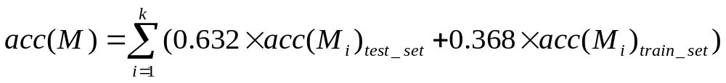
Evaluación: Métodos
Bootstrapping
Muestreo uniforme con reemplazo de los ejemplos disponibles (esto es, una vez que se escoge un ejemplo, se vuelve a dejar en el conjunto de entrenamiento y puede que se vuelva a escoger).
0.632 bootstrap: Dado un conjunto de d datos, se toman d muestras. Los datos que no se escojan formarán parte del conjunto de prueba.
En torno al 63.2% de las muestras estarán en el “bootstrap” (el conjunto de entrenamiento) y el 36.8% caerá en el conjunto de prueba ya que (1-1/d)^{d} ≈ e⁻¹ =0.368
Si repetimos el proceso k veces, tendremos:

Slide 79
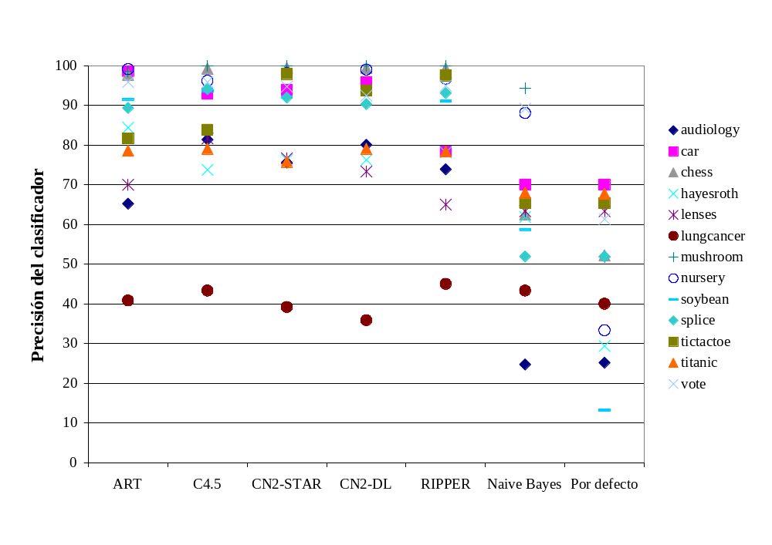
Evaluación: Comparación
Precisión [Accuracy]
Notes:
(TPR,FPR)
(0,0) todo de la clase negativa
(1,1) todo de la clase positiva
(1,0) ideal

Slide 80
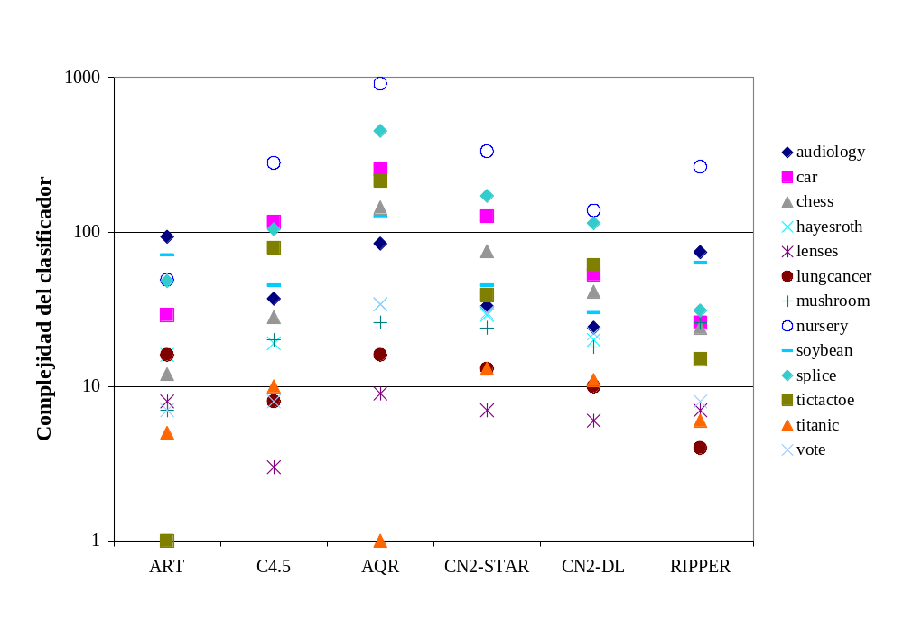
Evaluación: Comparación
Complejidad del clasificador
Notes:
(TPR,FPR)
(0,0) todo de la clase negativa
(1,1) todo de la clase positiva
(1,0) ideal

Slide 81
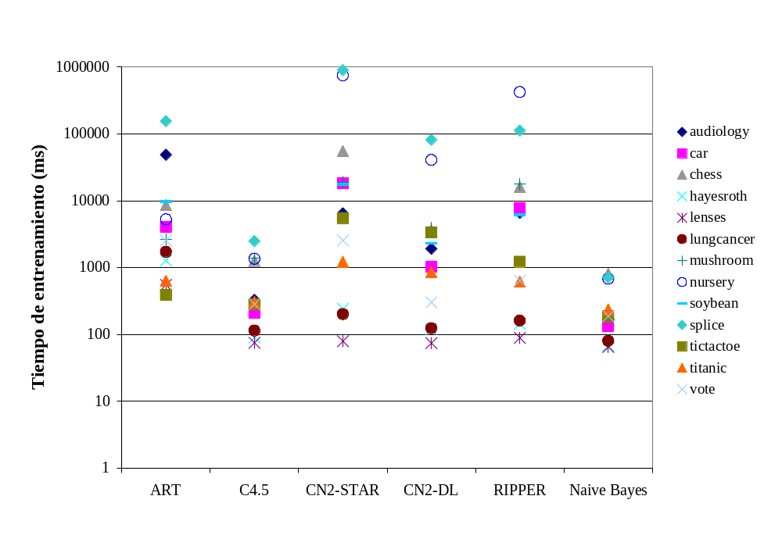
Evaluación: Comparación
Tiempo de entrenamiento
Notes:
(TPR,FPR)
(0,0) todo de la clase negativa
(1,1) todo de la clase positiva
(1,0) ideal

Slide 82
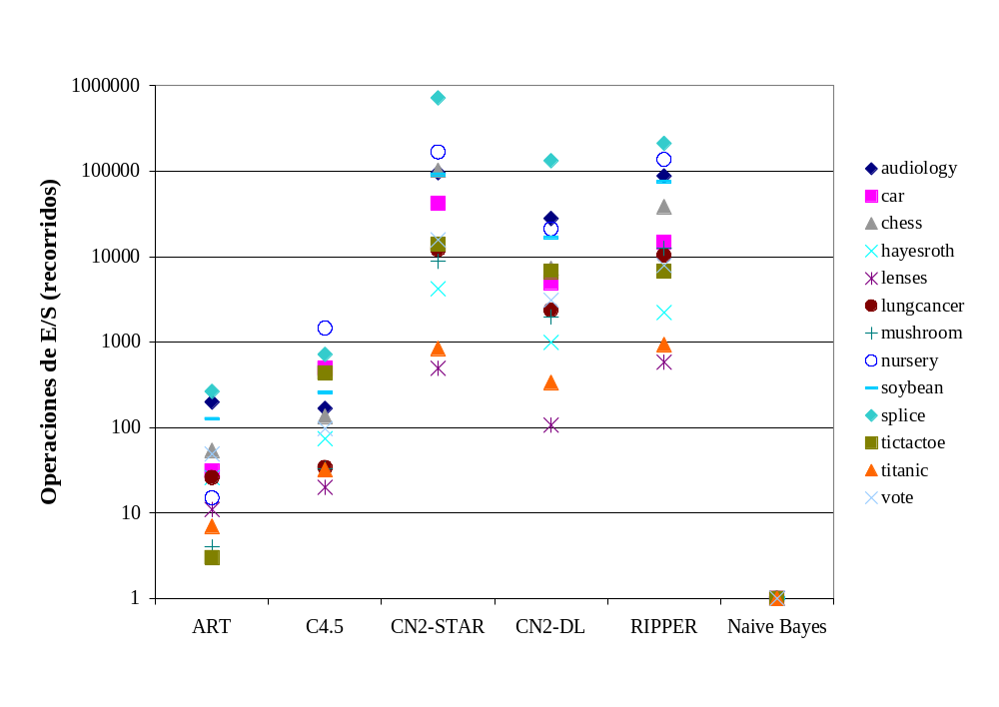
Evaluación: Comparación
Operaciones de E/S: Recorridos
Notes:
(TPR,FPR)
(0,0) todo de la clase negativa
(1,1) todo de la clase positiva
(1,0) ideal

Slide 83
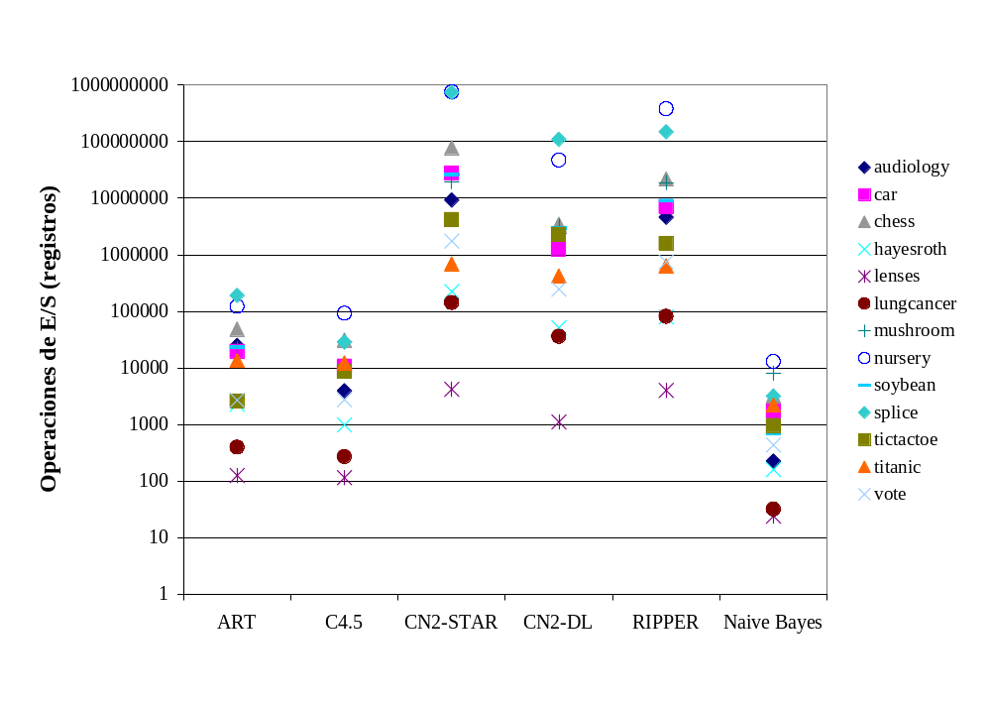
Evaluación: Comparación
Operaciones de E/S: Registros
Notes:
(TPR,FPR)
(0,0) todo de la clase negativa
(1,1) todo de la clase positiva
(1,0) ideal

Slide 84
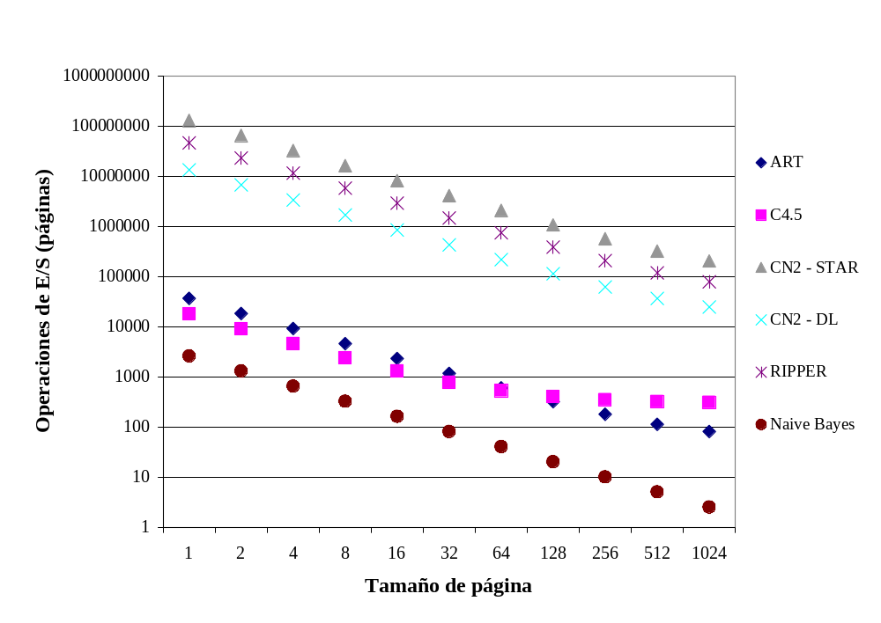
Evaluación: Comparación
Operaciones de E/S: Páginas
Notes:
(TPR,FPR)
(0,0) todo de la clase negativa
(1,1) todo de la clase positiva
(1,0) ideal

Slide 85
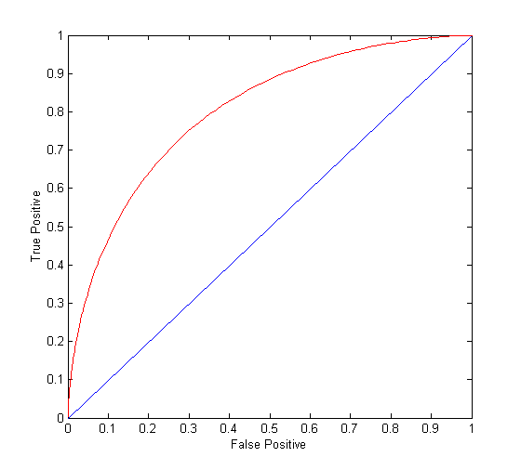
Evaluación: Comparación
Curvas ROC (Receiver Operating Characteristics)
Eje vertical: “true positive rate” TPR = TP/(TP+FN)
Eje horizontal: “false positive rate” FPR = FP/(FP+TN)
Notes:
(TPR,FPR)
(0,0) todo de la clase negativa
(1,1) todo de la clase positiva
(1,0) ideal

Slide 86
Evaluación: Comparación
Curvas ROC
Desarrolladas en los años 50 para analizar señales con ruido: caracterizar el compromiso entre aciertos y falsas alarmas.
Permiten comparar visualmente distintos modelos de clasificación.
El área que queda bajo la curva es una medida de la precisión (accuracy) del clasificador:
  Cuanto más cerca estemos de la diagonal (área cercana a 0.5), menos preciso será el modelo.
  Un modelo “perfecto” tendrá área 1.

Slide 87
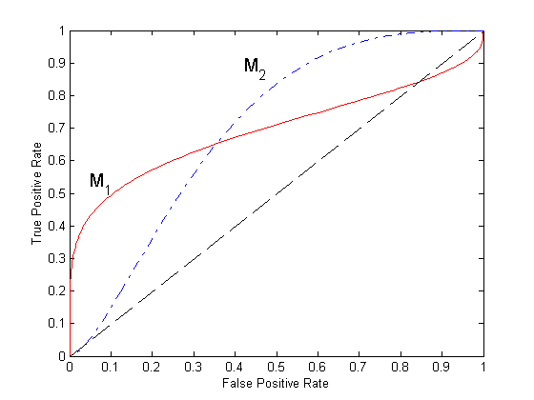
Evaluación: Comparación
Curvas ROC
Ningún modelo es consistentemente mejor que el otro: M1 es mejor para FPR bajos, M2 para FPR altos.
Notes:
Diagonal: Clasificación al azar.
Debajo de la diagonal: Predicción opuesta a la real.

Slide 88
Evaluación: Comparación
Curvas ROC
¿Cómo construir la curva ROC?
Se usa un clasificador que prediga la probabilidad de que un ejemplo E pertenezca a la clase positiva P(+|E)
Se ordenan los ejemplos en orden decreciente del valor estimado P(+|E)
Se aplica un umbral para cada valor distinto de P(+|E), donde se cuenta el número de TP, FP, TN y FN.
TPR = TP/(TP+FN)
FPR = FP/(FP+TN)

Slide 89
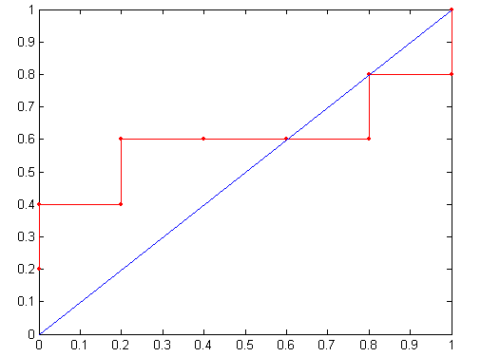
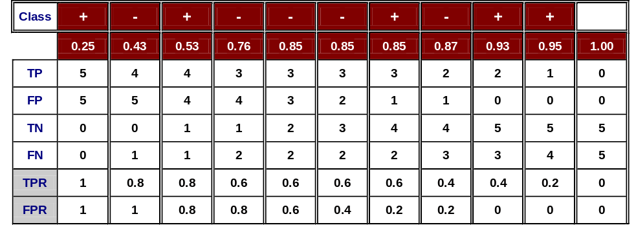
Evaluación: Comparación
Curvas ROC
Ejemplo | P(+|E) | Clase
1 | 0.95 | +
2 | 0.93 | +
3 | 0.87 | -
4 | 0.85 | -
5 | 0.85 | -
6 | 0.85 | +
7 | 0.76 | -
8 | 0.53 | +
9 | 0.43 | -
10 | 0.25 | +

Slide 90
Bibliografía
F. Berzal, J.C. Cubero, D. Sánchez, and J.M. Serrano: ART: A hybrid classification method. Machine Learning, 2004
L. Breiman, J. Friedman, R. Olshen, and C. Stone. Classification and Regression Trees. Wadsworth International Group, 1984.
W. Cohen. Fast effective rule induction. ICML'95
R. O. Duda, P. E. Hart, and D. G. Stork. Pattern Classification, 2ed. John Wiley and Sons, 2001
U. M. Fayyad. Branching on attribute values in decision tree generation. AAAI’94
Y. Freund and R. E. Schapire. A decision-theoretic generalization of on-line learning and an application to boosting. J. Computer and System Sciences, 1997.
J. Gehrke, V. Gant, R. Ramakrishnan, and W.-Y. Loh, BOAT -- Optimistic Decision Tree Construction. SIGMOD'99.
J. Gehrke, R. Ramakrishnan, and V. Ganti. Rainforest: A framework for fast decision tree construction of large datasets. VLDB’98.
.

Slide 91
Bibliografía
T.-S. Lim, W.-Y. Loh, and Y.-S. Shih. A comparison of prediction accuracy, complexity, and training time of thirty-three old and new classification algorithms. Machine Learning, 2000.
S. K. Murthy, Automatic Construction of Decision Trees from Data: A Multi-Disciplinary Survey, Data Mining and Knowledge Discovery 2(4): 345-389, 1998
J. R. Quinlan. Induction of decision trees. Machine Learning, 1:81-106, 1986.
J. R. Quinlan and R. M. Cameron-Jones. FOIL: A midterm report. ECML’93.
J. R. Quinlan. C4.5: Programs for Machine Learning. Morgan Kaufmann, 1993.
J. R. Quinlan. Bagging, boosting, and c4.5. AAAI'96.
R. Rastogi and K. Shim. Public: A decision tree classifier that integrates building and pruning. VLDB’98
H. Yu, J. Yang, and J. Han. Classifying large data sets using SVM with hierarchical clusters. KDD'03.

Slide 92


Créditos
Jiawei Han (University of Illinois at Urbana-Champaign): “Data Mining: Concepts and Techniques”, capítulo 6, 2006
Pang-Ning Tan (Michigan State University), Michael Steinbach & Vipin Kumar (University of Minnesota): “Introduction to Data Mining”, capítulos 4 y 5, 2006

